Slide 1
ДЕТИ НА КАРТИНАХ
ХУДОЖНИКОВ О ВОЙНЕ

Slide 2
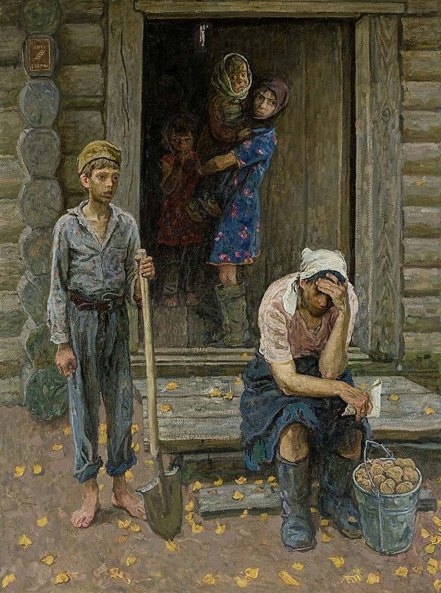
«Дети войны»
С.П. и А.П. Ткачевы

Slide 3
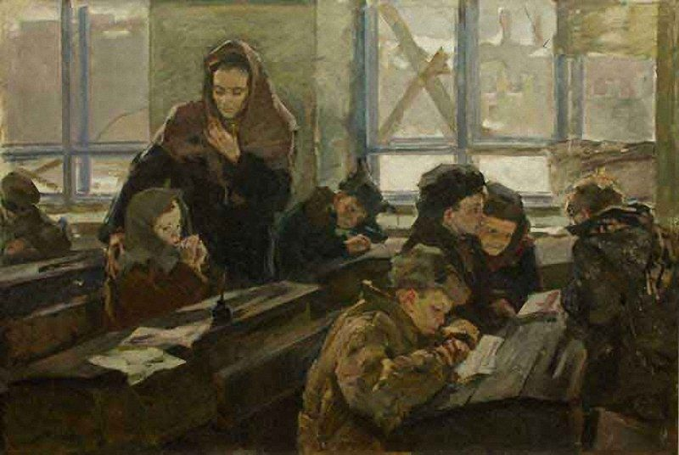
«Первый урок в 1944 г.» . О. Башкевич

Slide 4
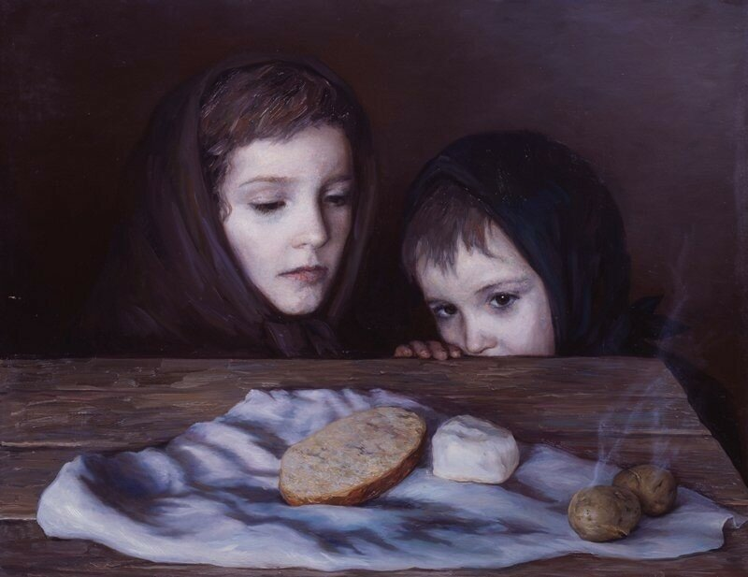
«Хлеб». К. Мирошник и Н. Кургузова - Мирошник

Slide 5
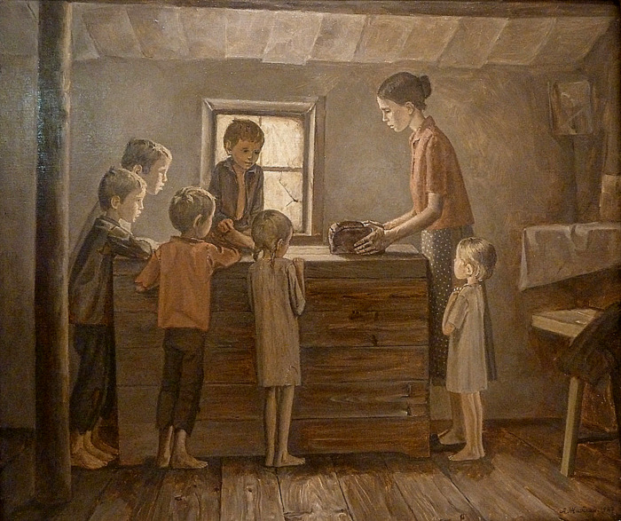
«Хлеб». А.А. Жабский

Slide 6
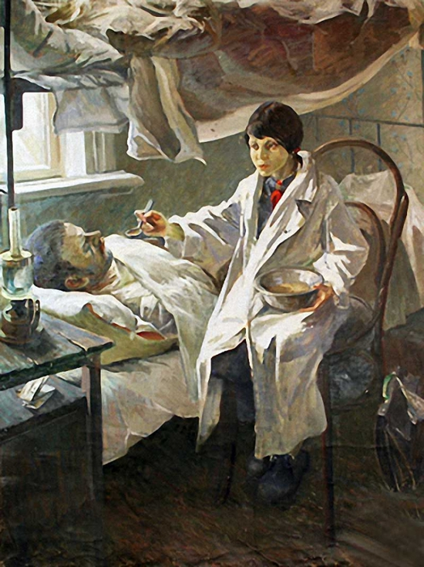
«Нянюшка». О.Гойдин

Slide 7
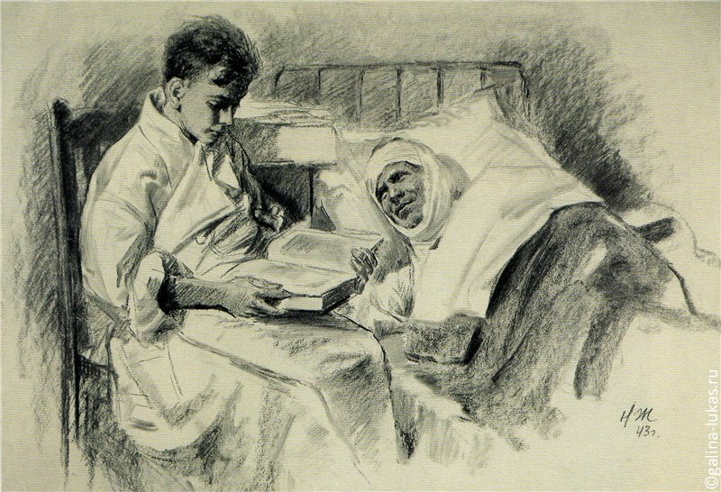
«В госпитале. В гостях у защитника Сталинграда». Н.Н. Жуков.

Slide 8
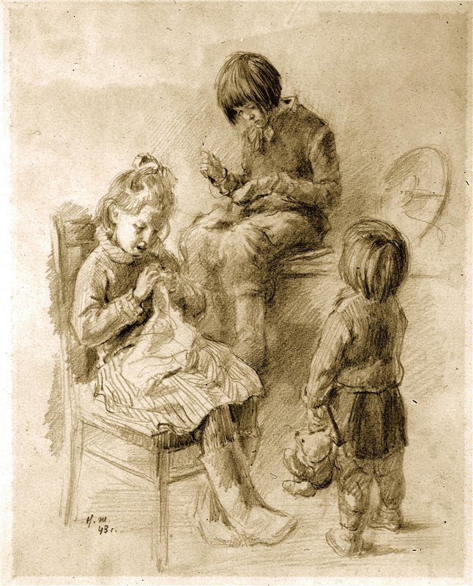
«Подарки на фронт»
Н.Н. Жуков

Slide 9
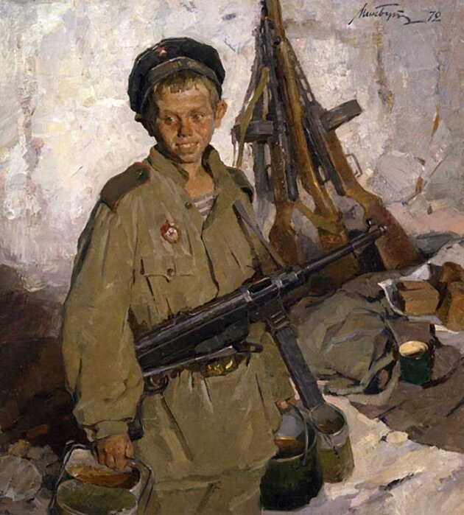
«Юнга». Н.Ю. Бут

Slide 10
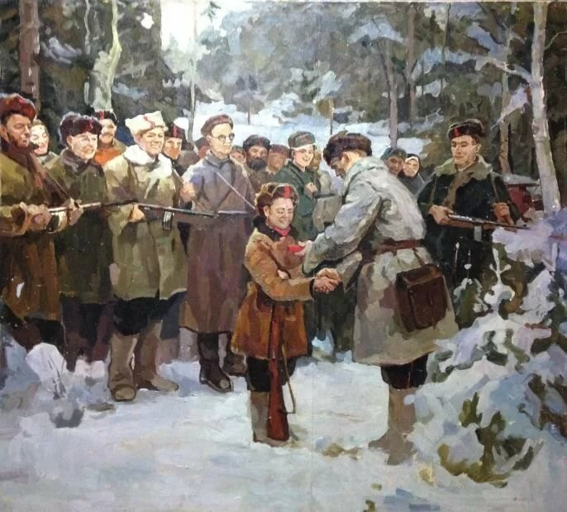
«За боевые заслуги». П.П. Смукрович.

Slide 11
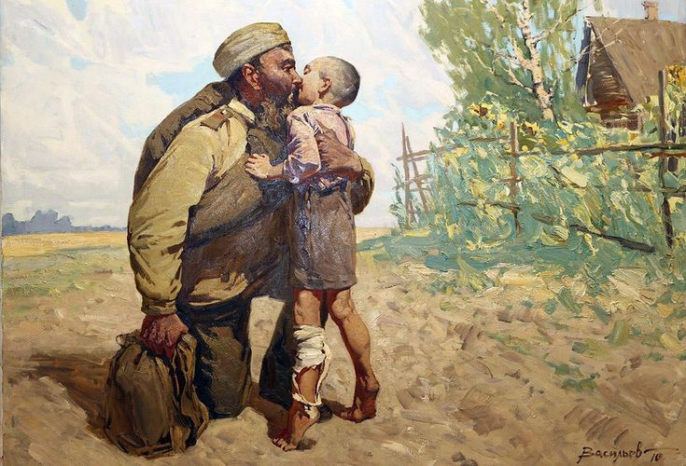
«Возвращение с фронта». Д.Васильев.

Slide 12
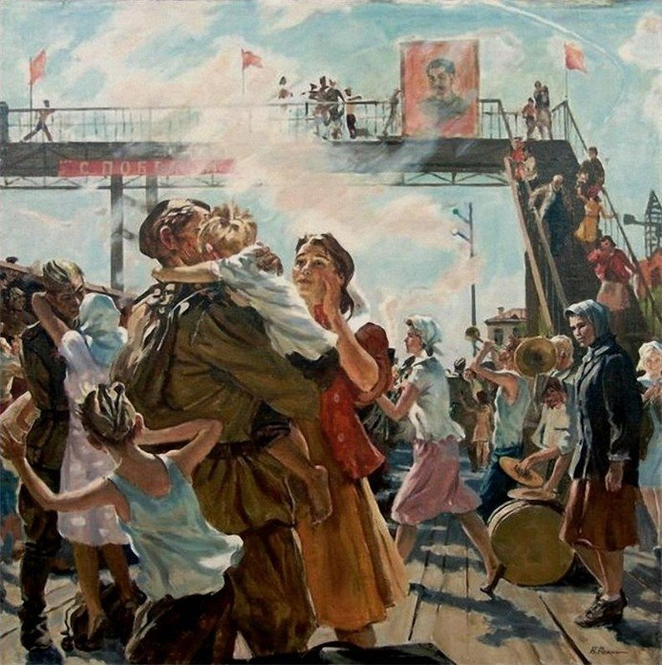
«С Победой!». Н.Н. Репин

